Slide 1
COCOMO II

Slide 2
COCOMO II
Estimación de recursos (Hardware, Software, Costo, Personas)
Realizar estimación en función del tamaño del software
Durante diferentes etapas:
Planteamiento del problema
Durante del progreso del proyecto

Slide 3
COCOMO II
Constructive Cost Model
Modelo de estimación que se encuentra en la jerarquía de modelos de estimación de software con el nombre de COCOMO.
Es una herramienta basada en las líneas de código la cual la hace muy poderosa para la estimación de costos y no como otros que solamente miden el esfuerzo con base al tamaño.
Representa el más extenso modelo empírico para la estimación de software.

Slide 4
Objetivos del modelo
Desarrollar un modelo de estimación de costo y cronograma de proyectos de software que se adaptará tanto a las prácticas de desarrollo de la década de los 90 como a las futuras.
Construir una base de datos de proyectos de software que permitiera la calibración continua del modelo, y así incrementar la precisión en la estimación.
Implementar una herramienta de software que soportara el modelo.
Proveer un marco analítico cuantitativo y un conjunto de herramientas y técnicas que evaluaran el impacto de las mejoras tecnológicas de software sobre los costos y tiempos en las diferentes etapas del ciclo de vida de desarrollo.

Slide 5
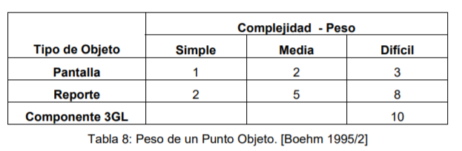
Metricas
Puntos Objeto
Se refiere a pantallas, reportes y modulos.
Se les asigna peso para con ellos estimar esfuerzo.

Slide 6
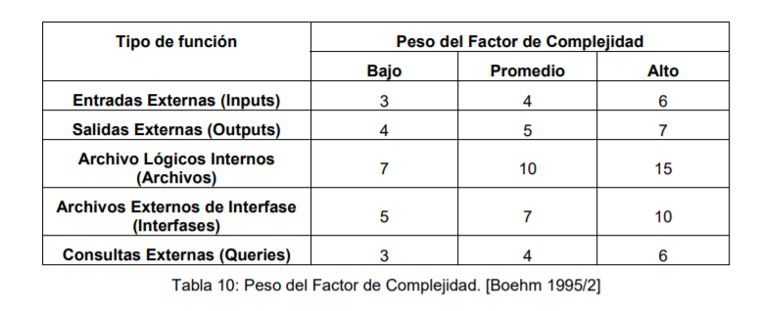

Puntos Función
Es una unidad de medida que sirve para expresar el monto de funcionalidad de negocio que un sistema provee a un usuario.

Slide 7
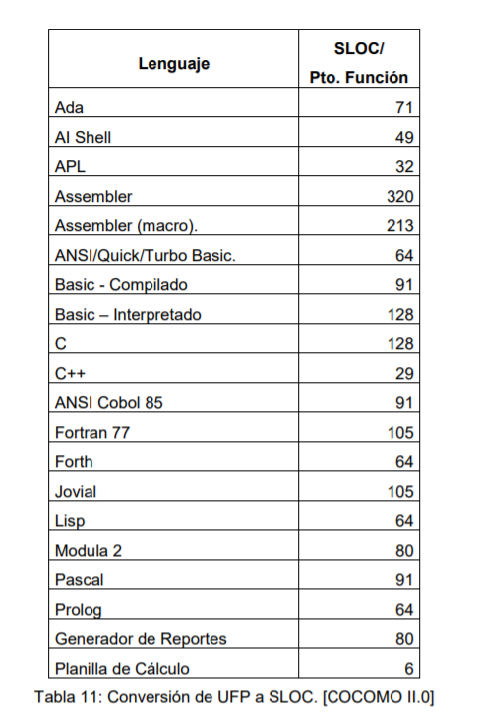
Lineas de Codigo

Slide 8
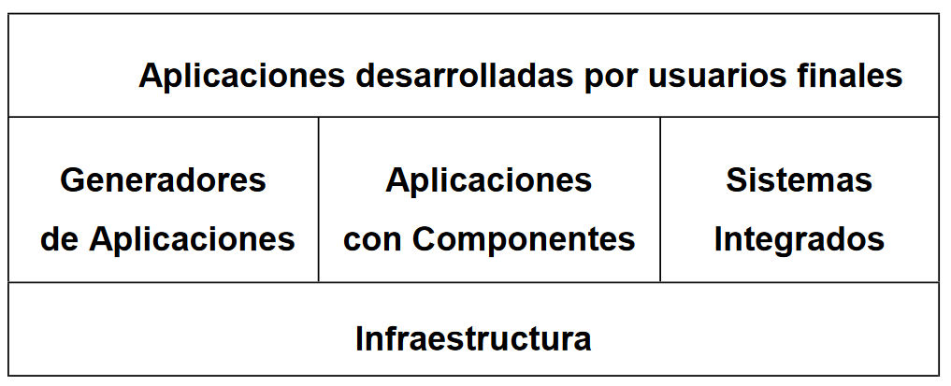
Diversidad del mercado actual

Slide 9
Aplicaciones desarrolladas por Usuarios Finales
En este sector se encuentran las aplicaciones de procesamiento de información generadas directamente por usuarios finales, mediante la utilización de generadores de aplicaciones tales como planillas de cálculo, sistemas de consultas, etc. Estas aplicaciones surgen debido al uso masivo de estas herramientas, conjuntamente con la presión actual para obtener soluciones rápidas y flexibles.

Slide 10
Generadores de Aplicaciones
En este sector operan firmas como Lotus, Microsoft, Novell,Borland con el objetivo de crear módulos pre-empaquetados que serán usados por usuarios finales y programadores.

Slide 11
Aplicaciones con Componentes
Sector en el que se encuentran aquellas aplicaciones que son específicas para ser resueltas por soluciones pre-empaquetadas, pero son lo suficientemente simples para ser construidas a partir de componentes interoperables.Componentes típicas son constructores de interfaces gráficas, administradores de bases de datos, buscadores inteligentes de datos, componentes de dominio-específico (medicina,finanzas, procesos industriales, etc.). Estas aplicaciones son generadas por un equipo reducido de personas, en pocas semanas o meses.

Slide 12
Sistemas Integrados
Sistemas de gran escala, con un alto grado de integración entre suscomponentes, sin antecedentes en el mercado que se puedan tomar como base. Porciones de estos sistemas pueden ser desarrolladas a través de la composición de aplicaciones. Entre lasempresas que desarrollan software representativo de este sector, se encuentran grandesfirmas que desarrollan software de telecomunicaciones, sistemas de información corporativos, sistemas de control de fabricación, etc.

Slide 13
Infraestructura
Área que comprende el desarrollo de sistemas operativos, protocolos de redes, sistemas administradores de bases de datos, etc. Incrementalmente este sector direccionará sus soluciones, hacia problemas genéricos de procesamiento distribuido yprocesamiento de transacciones, a soluciones middleware. Firmas representativas son Microsoft, Oracle, SyBase, Novell y NeXT.

Slide 14
Modelos dentro del modelo COCOMO II
COCOMO II está compuesto por tres modelos denominados: Composición de Aplicación,Diseño Temprano y Post-Arquitectura.

Slide 15
Modelo Composición de Aplicación
El modelo Composición de Aplicación, es el modelo de estimación utilizado en los proyectos de software que se construyen a partir de componentes pre-empaquetadas. En este caso, se emplean Puntos Objeto para estimar el tamaño del software, lo cual está acorde al nivel de información que generalmente se tiene en la etapa de planificación, y el nivel de precisión requerido en la estimaciónde proyectos de esta naturaleza.

Slide 16
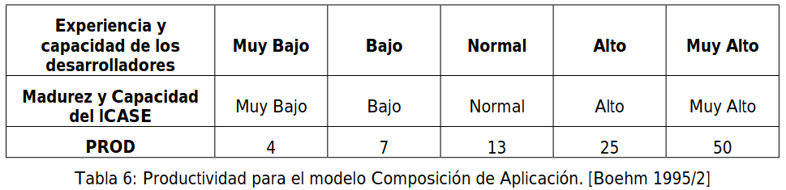
La fórmula propuesta en este modelo es la siguiente:
PM = NOP / PRO
NOP (Nuevos Puntos Objeto): Tamaño del nuevo software a desarrollar expresado enPuntos Objeto y se calcula de la siguiente manera:
NOP = OP x (100 - %reuso)/100
OP (Puntos Objeto): Tamaño del software a desarrollar expresado en Puntos Objeto
%reuso: Porcentaje de reuso que se espera lograr en el proyecto
PROD: Es la productividad promedio determinada a partir del análisis de datos deproyectos en [Banker 1994]

Slide 17
El modelo Diseño Temprano
El modelo Diseño Temprano se utiliza en las primeras etapas del desarrollo en las cuales se evalúan las alternativas de hardware y software de un proyecto. En estas etapas se tiene poca información, lo que concuerda con el uso de Puntos Función, para estimar tamaño y el uso de un número reducido de factores de costo.

Slide 18
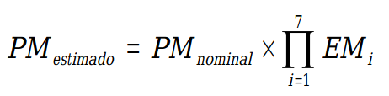
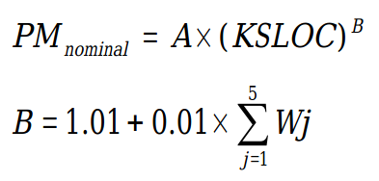
La fórmula para el cálculo del esfuerzo es la siguiente:
PM Estimado: es el esfuerzo Nominal ajustado por 7 factores, que reflejan otros aspectospropios del proyecto que afectan al esfuerzo necesario para la ejecución del mismo.
KSLOC es el tamaño del software a desarrollar expresado en miles de líneas de códigofuente.
A es una constante que captura los efectos lineales sobre el esfuerzo de acuerdo a lavariación del tamaño, (A=2.94).
B es el factor exponencial de escala, toma en cuenta las características relacionadas conlas economías y deseconomías de escala producidas cuando un proyecto de softwareincrementa su tamaño.
EMi corresponde a los factores de costo que tienen un efecto multiplicativo sobre elesfuerzo, llamados Multiplicadores de Esfuerzo.

Slide 19

Modelo Post-Arquitectura
Es el modelo de estimación más detallado y se aplica cuando la arquitectura del proyecto estácompletamente definida. Este modelo se aplica durante el desarrollo y mantenimiento de productosde software incluidos en las áreas de Sistemas Integrados, Infraestructura y Generadores deAplicaciones.
El esfuerzo nominal se ajusta usando 17 factores multiplicadores de esfuerzo. El mayor número de multiplicadores permite analizar con más exactitud el conocimiento disponible en las últimas etapas de desarrollo, ajustando el modelo de tal forma que refleje fielmente el producto desoftware bajo desarrollo. La fórmula para el cálculo del esfuerzo es la siguiente:

